Slide 1

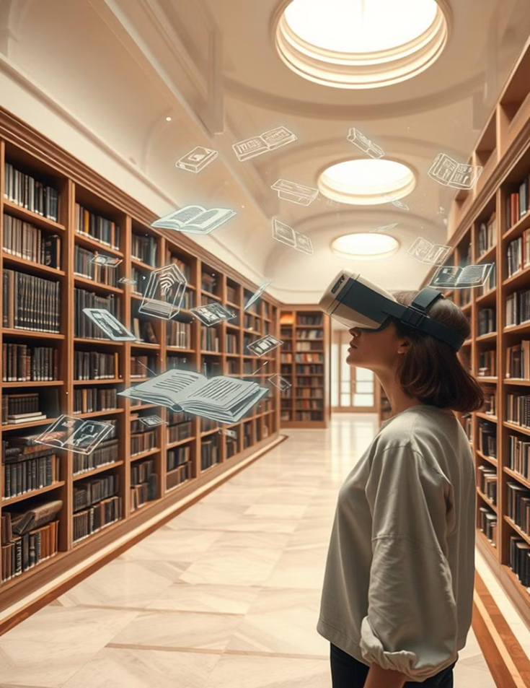
Перспективи застосування штучного інтелекту в науковій бібліотеці
Ірина Бондар,
вч. секретар НБ НУК
iryna.bondar@nuos.edu.ua

Slide 2
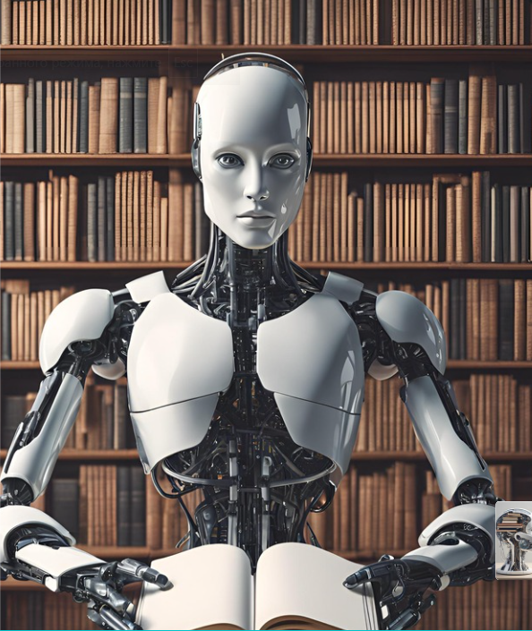
Штучний інтелект, або скорочено ШІ, – це галузь комп’ютерних наук, яка фокусується на розробці машин і систем, здатних виконувати завдання, що зазвичай вимагають людського інтелекту, такі, як навчання, розв’язання проблем і прийняття рішень. В основі ШІ лежить ідея створення машин, які можуть мислити й міркувати, як люди, і можуть вчитися на власному досвіді, щоб з часом покращувати свою продуктивність.

Slide 3
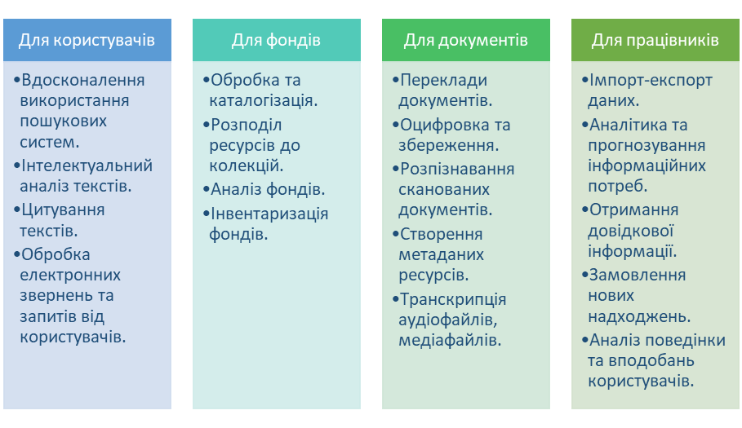
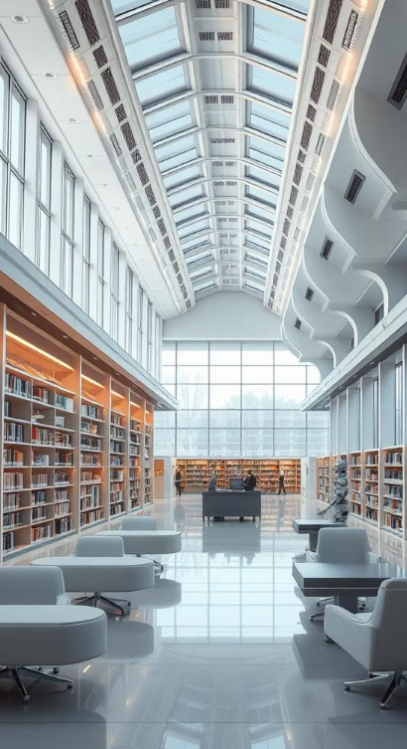
Застосування ШІ в роботі бібліотеки

Slide 4
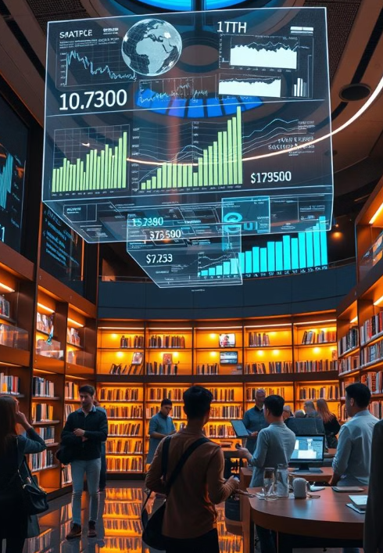
Переваги та виклики впровадження ШІ в бібліотечній справі
Переваги
Виклики
підвищення ефективності роботи;
покращення пошуку;
оптимізація ресурсів;
розширення доступу.
технічні;
людський фактор;
етичні аспекти;
фінансові витрати на реалізацію.

Slide 5
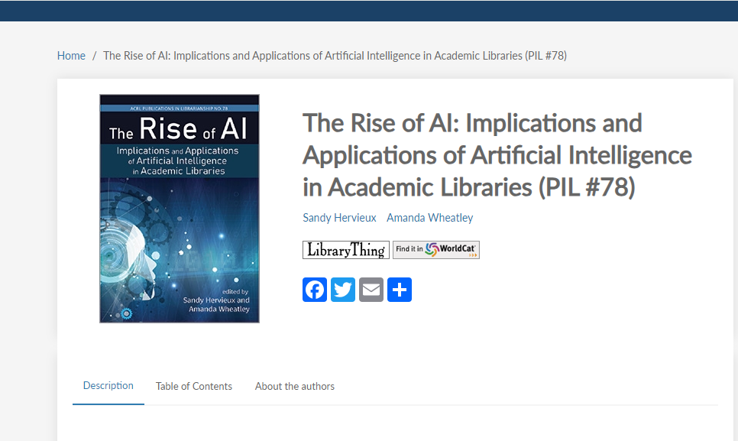

Slide 6

ChatGPT (від англ. Generative Pre-trained Transformer), укр. породжувальний попередньо тренований трансформер – чат-бот та віртуальний помічник з генеративним штучним інтелектом, розроблений компанією OpenAI і представлений широкому загалу 30 листопада 2022 року.
Побудований на основі великої мовної моделі та оптимізований для ведення діалогів природними мовами, він здатен генерувати відповіді в різних предметних областях, різного формату, розміру, стилю та рівня деталізації, враховуючи при цьому контекст розмови.

Slide 7
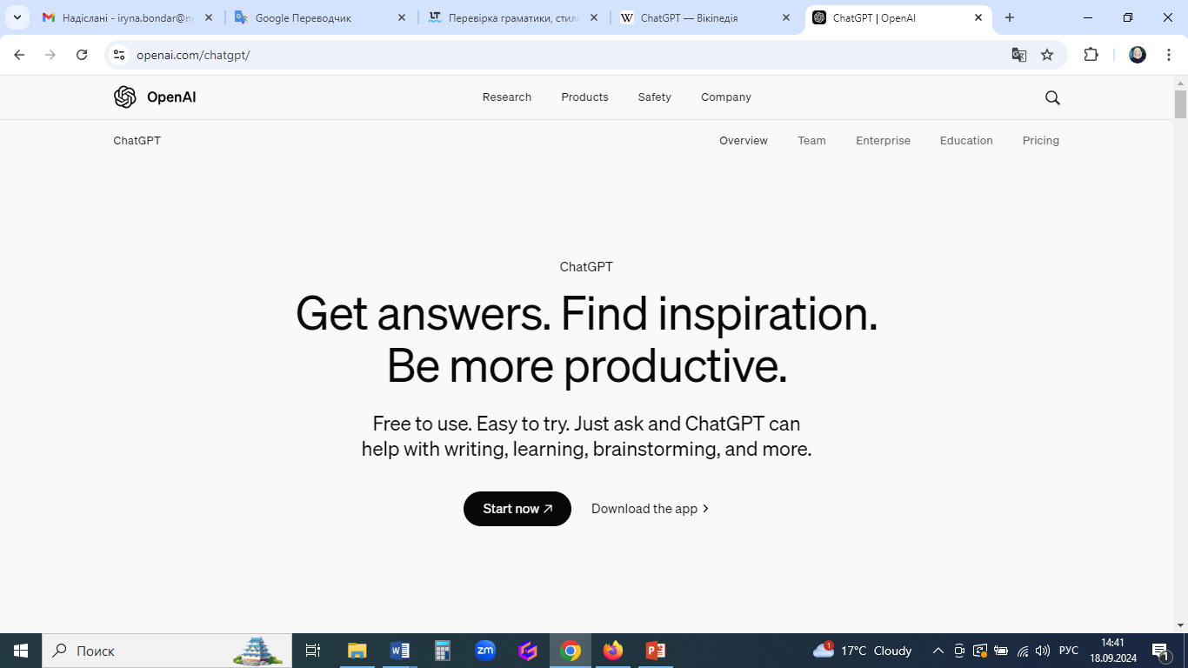
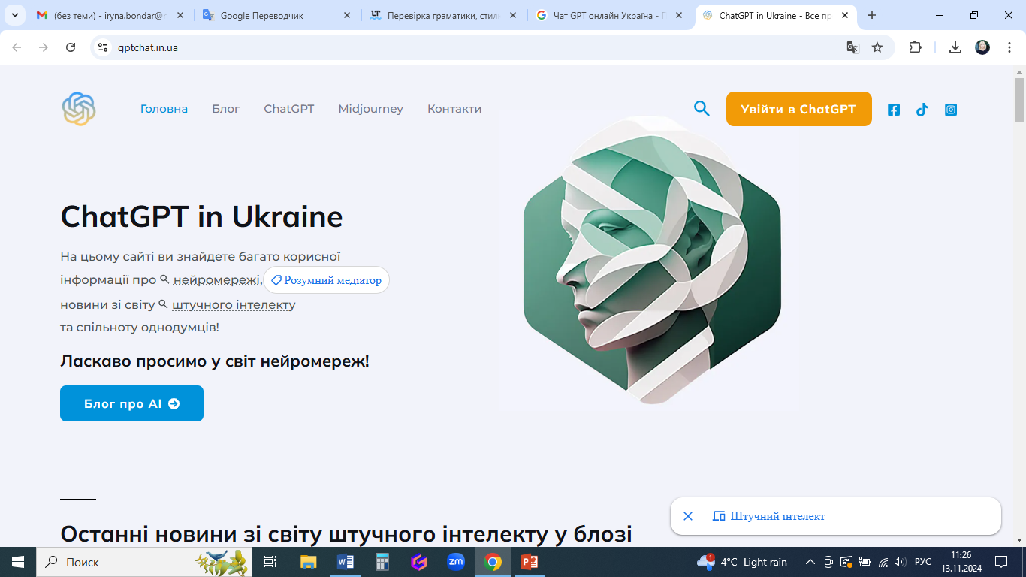

Slide 8

Як ChatGPT може допомогти авторам контенту:
дослідження різних точок зору;
конспекти змісту мозкового штурму;
узагальнення змісту;
складання змісту;
перепрофілювання змісту;
написання пропозицій до проектів.

Slide 9
Нейросети для генерації текстів за допомогою штучного інтелекту
Copy.ai - підтримує понад 25 мов, у тому числі й українську. Ціна:безкоштовно 2000 згенерованих слів щомісяця. Опановуємо копірайтинг у соціальних мережах
Jasper (GPT-3) - підтримує 29 мов, включно з українською. Ціна:
тріал-версія доступна безкоштовно впродовж 7 днів; Розкриваємо творчий потенціал у написанні блогів
Rytr (GPT-4) - підтримує понад 30 мов, включно з українською. безкоштовний план: до 10 000 символів на місяць. Для створення унікального контенту.
Gemini (Google Bard) - Краще володіє українською мовою, пише грамотніше.
Canva: Спрощення графічного дизайну. Відомий своїм зручним інтерфейсом і потужними функціями зі штучним інтелектом, такими як створення та редагування зображень

Slide 10
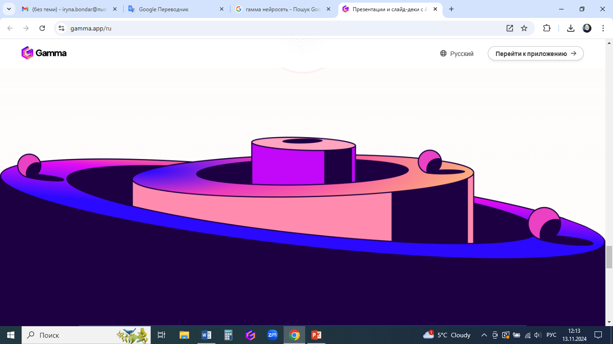
Gamma.app
Сучасна платформа для створення презентацій, яка використовує можливості штучного інтелекту (ШІ) для автоматизації структури, контенту та візуалізації ідей. Платформа дозволяє користувачам створювати красиві, цікаві та ефективні презентації за допомогою простого та інтуїтивного інтерфейсу. Платформа також дозволяє користувачам ділитися своїми презентаціями онлайн або експортувати їх у різні формати.

Slide 11
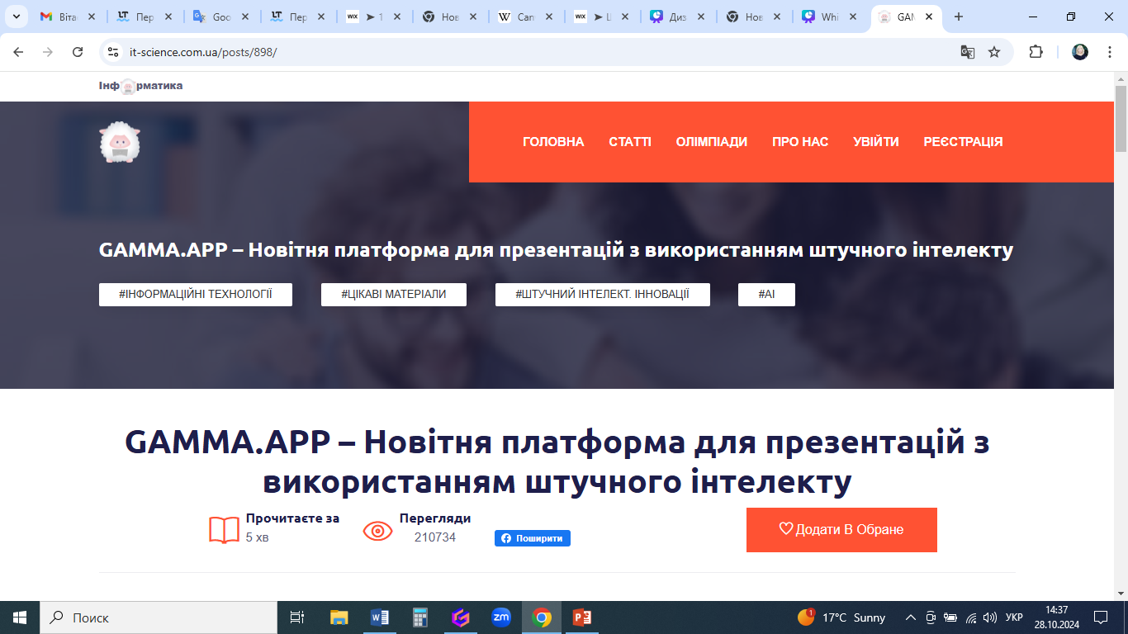

Slide 12
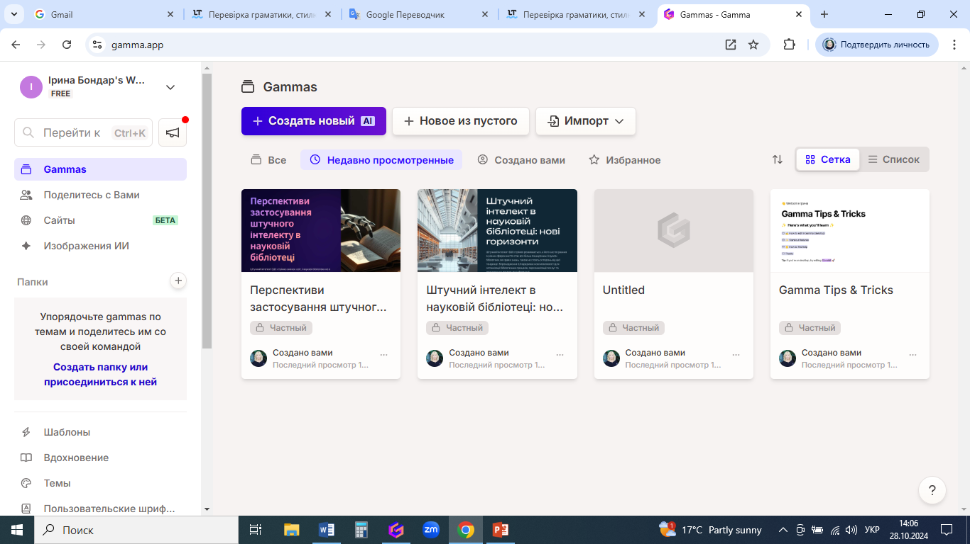

Slide 13
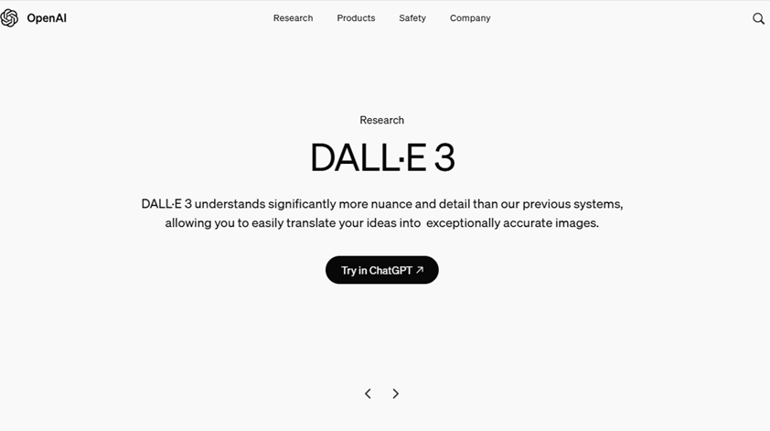
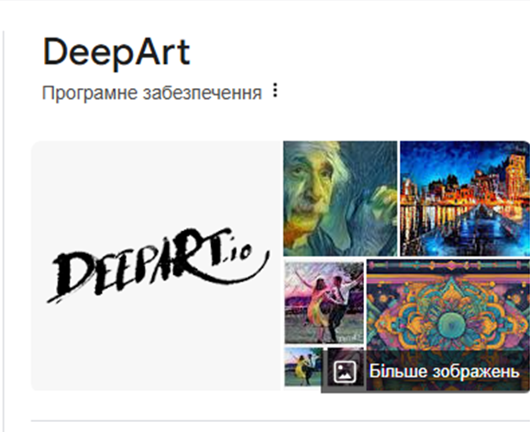
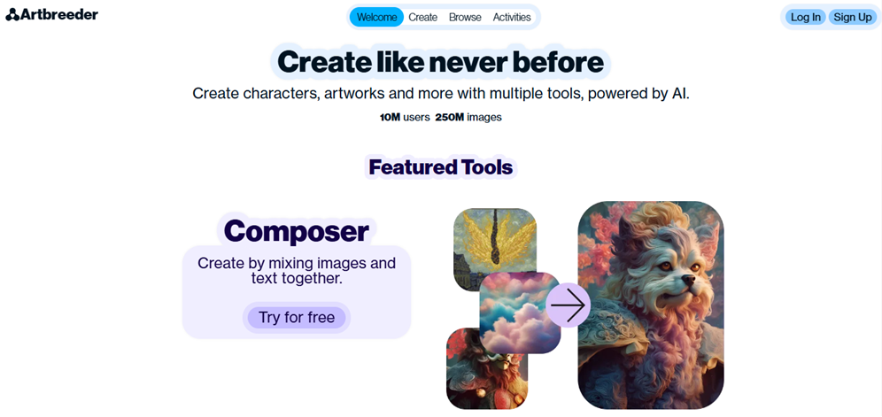
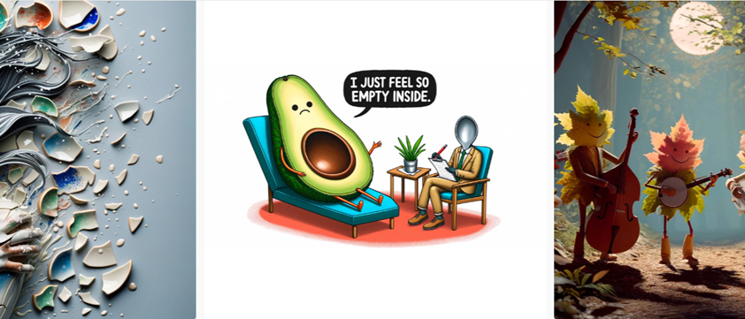
Популярні інструменти для перетворення тексту в зображення: DALL-E, DeepArt, Artbreeder та Canva

Slide 14
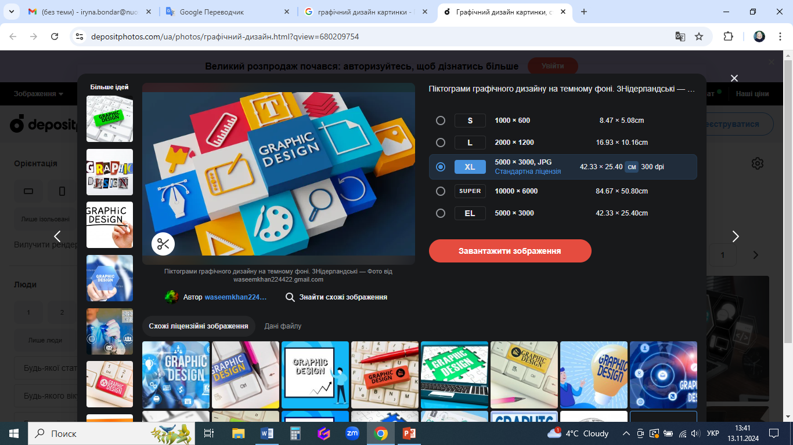
Canva (укр. Канва) – платформа графічного дизайну, що дозволяє користувачам створювати графіку, презентації, афіші та інший візуальний контент для соціальних мереж. Доступна як вебверсія, так і мобільна. Сервіс пропонує великий банк зображень, шрифтів, шаблонів та ілюстрацій.
Користувачі можуть вибирати між багатьма шаблонами, зробленими професійними дизайнерами, редагувати їх та завантажувати власні фотографії через інтерфейс drag-and-drop. Платформа безкоштовна, передплачувані версії Canva Pro та Canva for Enterprise пропонують додаткові функціональні можливості.

Slide 15
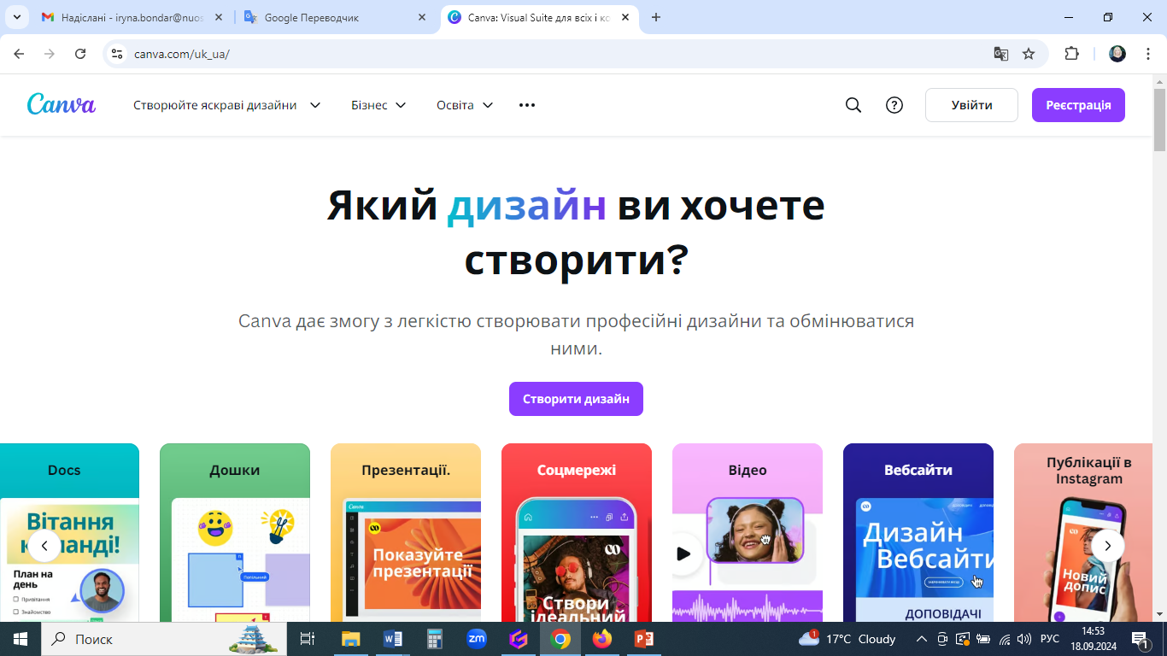

Slide 16
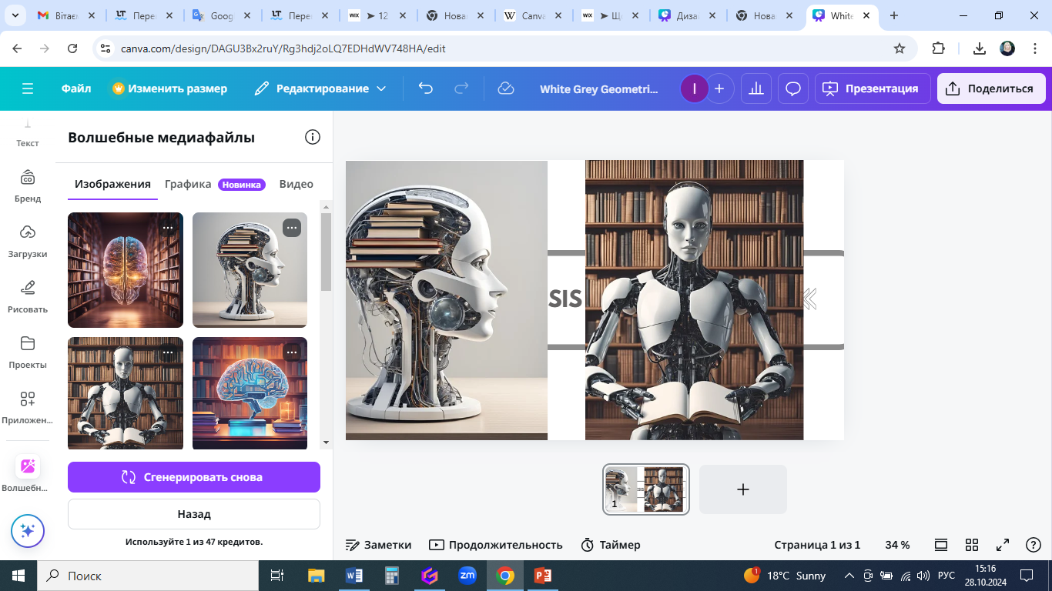

Slide 17
Список використаної літератури
Ярошенко Т. Штучний інтелект у бібліотеках: бути чи не бути? / Т.Ярошенко // Книжковий всесвіт. – 2023. – 2 (100). – С. 39-41.
Ярошенко Т. Бібліотеки та штучний інтелект: ігнорувати не можна використовувати. / Т. Ярошенко // Бібліотечна планета. – 2024. – 3 (105). – С. 6-12.
Сокіл М., Зворський А. Перспективи застосування штучного інтелекту для оптимізації роботи академічної бібліотеки /М. Сокіл, А. Зворський //Вісник Хмельницького національного університету. Серія: Технічні науки. – 2024. – №2 (333). – С. 55-60. DOI 10.31891/2307-5732-2024-333-2-9
Останні новини зі світу штучного інтелекту у блозі: блог про АІ "ChatGPT in Ukraine".URL: https://gptchat.in.ua/

Slide 18
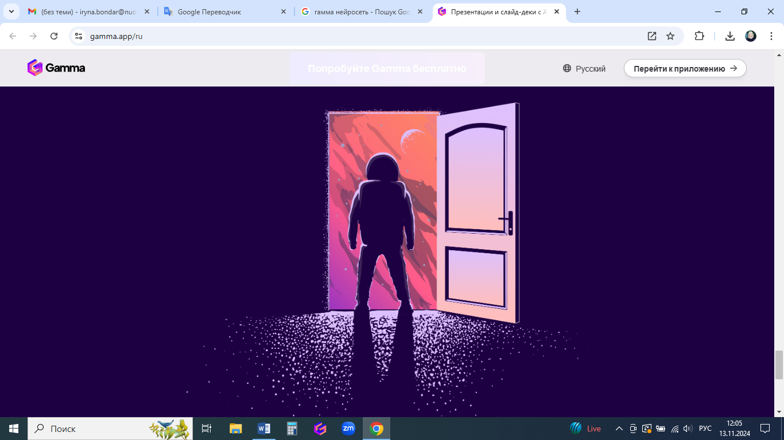
Відкрийте двері у новий всесвіт
Дякую за увагу!

